Slide 1
Yuvenil gingivit kechishi va uni davolash

Slide 2
Reja:
Gingivit nima
Yuvenil gingivit qanday kechadi
Klinik kechishi qanday?

Slide 3
gingivit
Gingivitning maxsus shakli ba'zan bolalarda prepubertal davrda (7 yoshdan 12 yoshgacha) va balog'at yoshida (qizlar uchun yosh davri 12 yoshdan 16 yoshgacha, o'g'il bolalar uchun 13 yoshdan 18 yoshgacha) uchraydi.Klinik ko'rinishda jag'ning frontal sohasida milk qirrasi to'qimalarining o'sishida namoyon bo'ladi tomchi shaklida chiqadigan gingival papillalar paydo bo'ladi.

Slide 4
gingivit
Ta'kidlanishicha, yoshi bilan gingivitning klinik ko'rinishlarining tarqalishi va intensivligi pasayadi. Bu tanadagi gormonal o'zgarishlar va o'smirlarning shaxsiy og'iz gigienasiga rioya qilishlari bilan bog'liq.Kengayish (tish milk to'qimalarining gipertrofiyasi) ko'pincha faqat bitta jag'ning old tishlari sohasida, ko'pincha pastki qismida sodir bo'ladi. Odatda milklar faqat vestibulyar yuzadan ta'sirlanadi, og'iz tish milk o'zgarishsiz qoladi.

Slide 5
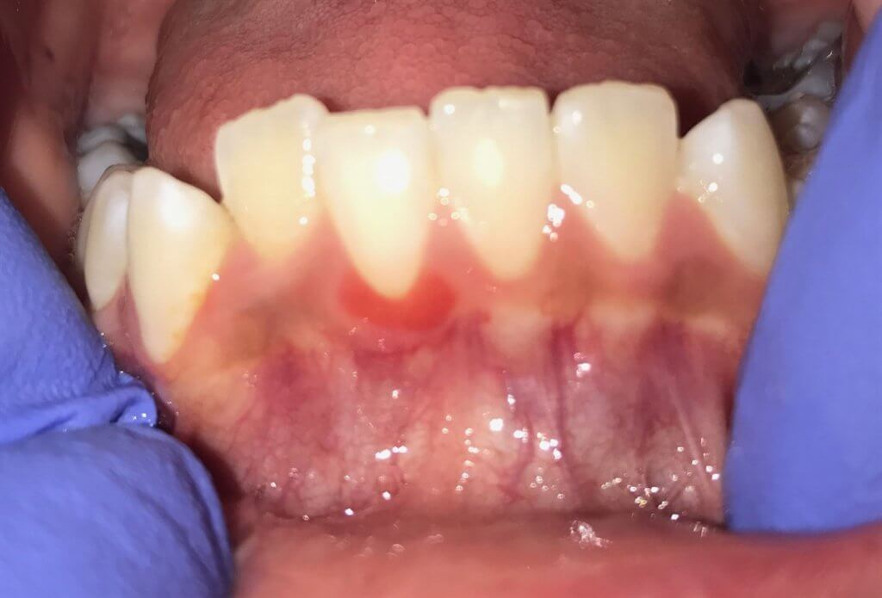
ювенильный гингивит

Slide 6
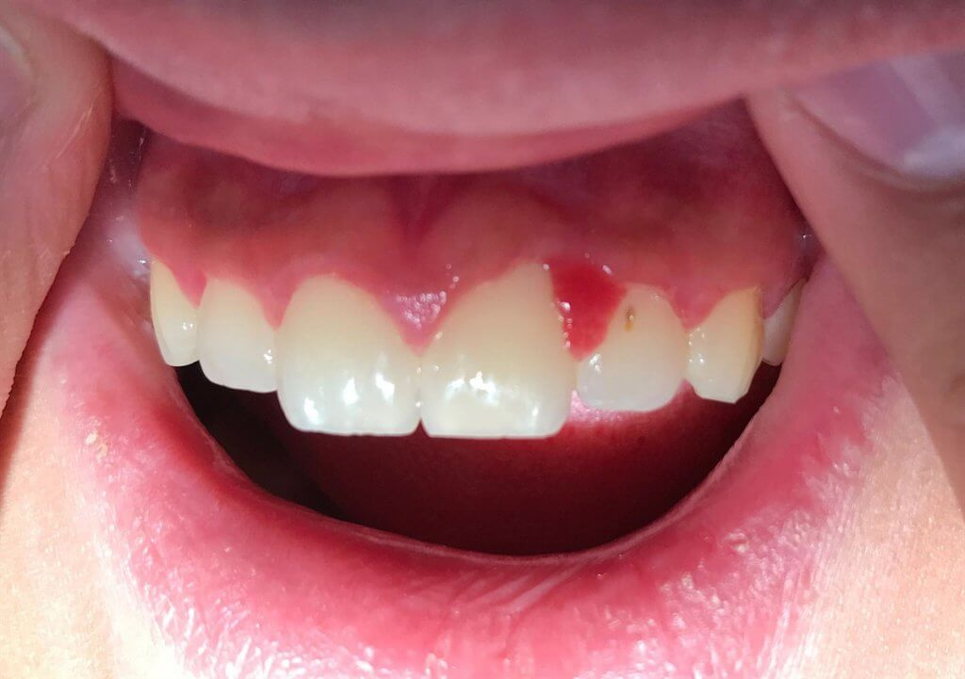
ювенильный гингивит

Slide 7
gingivit
Pubertal gingivitni davolash keng qamrovli bo'lishi kerak. Tish muolajalari og'iz bo'shlig'i gigienasini yaxshilashga, kariozni yo'q qilishga va mahalliy tirnash xususiyati beruvchi ta'sirini istisno qiladigan parhezni saqlashga qaratilgan. Organizmga tizimli ta'sir qilish uchun askorbin kislotasini kurslarda qabul qilish tavsiya etiladi (mutaxassis bilan maslahatlashish talab etiladi!)

Slide 8
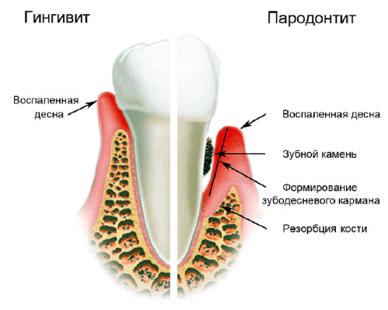
gingivit

Slide 9
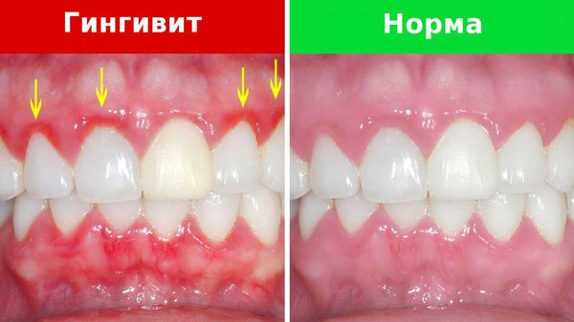
gingivit

Slide 10
etiboringiz uchun raxmat;)

